Slide 1
24 de agosto de 2017
Avances Ruta Crítica Comité de Propuestas
Dra. Celina de Miranda
Coordinara Comité de Propuestas MCP-ES
Directora Nacional de ONUSIDA

Slide 2
Avances Ruta Crítica
Comité Ejecutivo de Propuestas
Puntos de agenda vistos en reuniones
Reunión CP09-2017/ 26 de junio:
Cumplimiento de compromisos de la voluntad de pago 2014-2016 VIH y TB
Seguimiento a correo de gerente de portafolio Sra. Serena Buccini
Reunión CP10-2017/ 29 de junio:
Definir Ruta Crítica para los documentos de la solicitud de fondos de VIH
(Reunión con gerentes de programa/ MINSAL y PLAN)
Reunión CP11-2017/ 04 de julio:
Resultado de la divulgación del PENM
Análisis conjunto sobre Sostenibilidad y transición
Reunión CP12-2017/ 11 de julio:
Fono Conferencia gerente de portafolio Serena Buccini

Slide 3
Avances Ruta Crítica
Comité Ejecutivo de Propuestas
Reunión CP13-2017/ 18 de julio:
Revisión de Marco Modular
Revisión Objetivos de Propuestas VIH y TB
Reunión CP14-2017/ 20 de julio:
Revisión de actividades e Identificación de necesidades de financiamiento para procesos, según actividad 3.1 de la ruta crítica (PLAN internacional)
Reunión CP15-2017/ 26 de julio:
Análisis de información para solicitud de fondos FM
Sección 1: Contexto relacionado con la solicitud de financiamiento
a. Antecedentes: cambios en el contexto del país.
b. Resumen del contexto del país

Slide 4
Avances Ruta Crítica
Comité Ejecutivo de Propuestas
Reunión CP16-2017/ 08 de agosto:
Insumos para la fono conferencia con Serena el próximo 15 de agosto.
Definición de comité para elaborar TDR´s para Plan de Sostenibilidad
Reunión CP17-2017/ 15 de agosto:
Fono conferencia con gerente de portafolio Sra. Serena Buccini
Reunión CP18-2017/ 22 agosto:
Revisión de documentos para determinar cambios en metas para actualización de PENM y marco desempeño
PROXIMA REUNIÓN CP19-2017/ 25 DE AGOSTO:
Fono conferencia con gerente de portafolio Sra. Serena Buccini

Slide 5
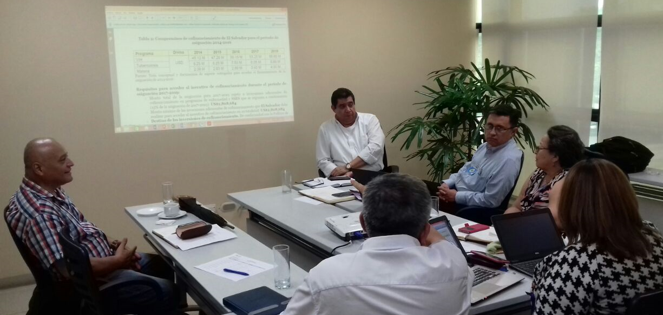
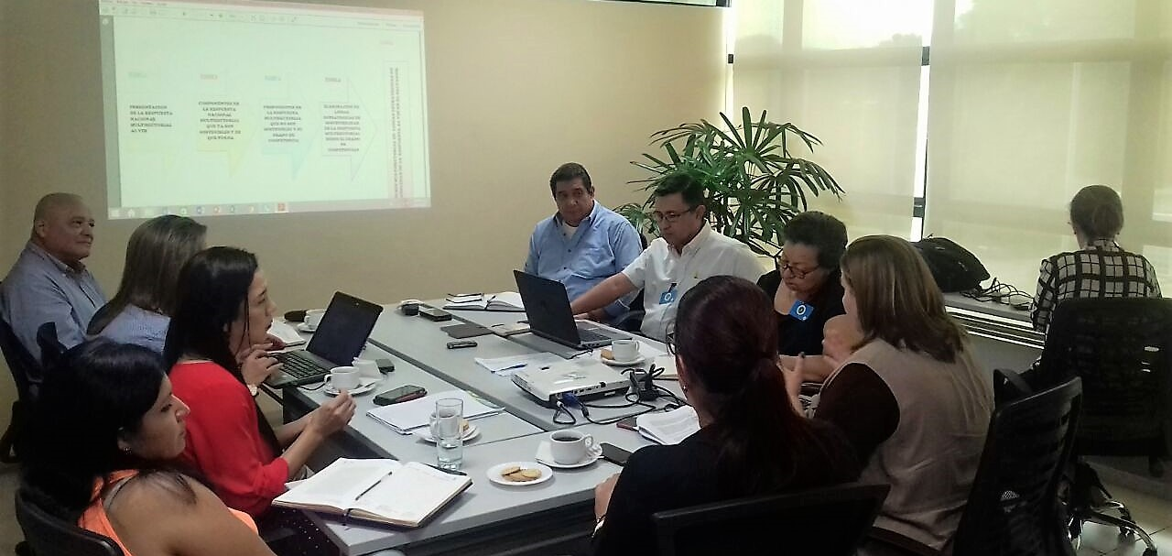
Reseña Fotográfica
CP09-2017 / 26 de junio
CP10-2017 / 29 de junio
CP11-2017 / 04 de julio

Slide 6
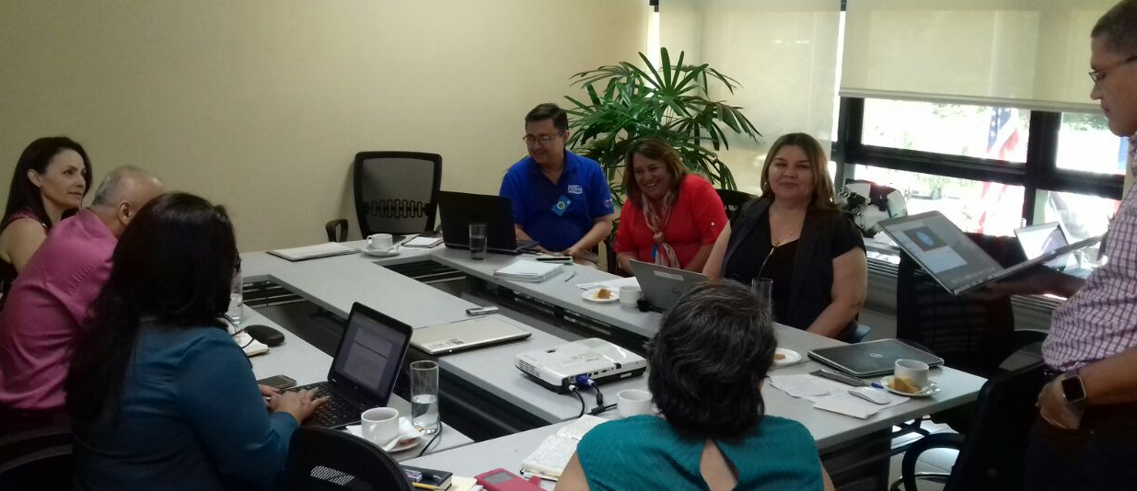
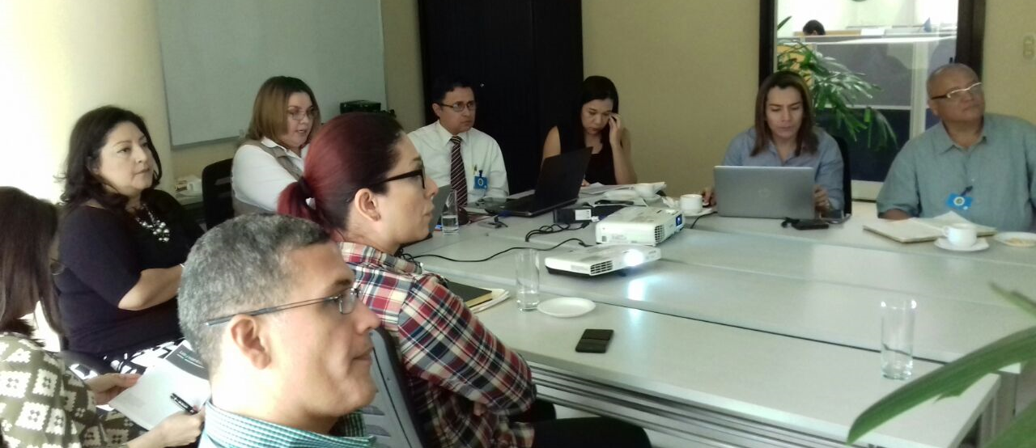
Reseña Fotográfica
CP12-2017 / 11 de julio
CP13-2017 / 18 de julio
CP15-2017 / 26 de julio

Slide 7
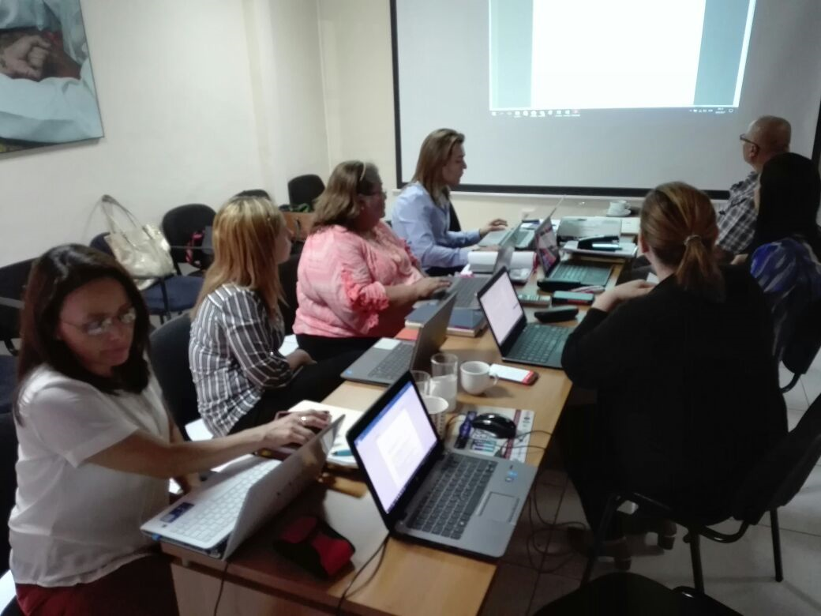
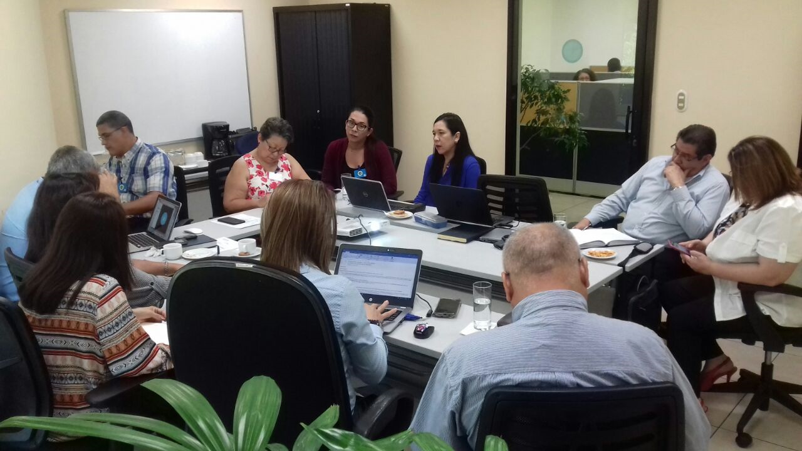
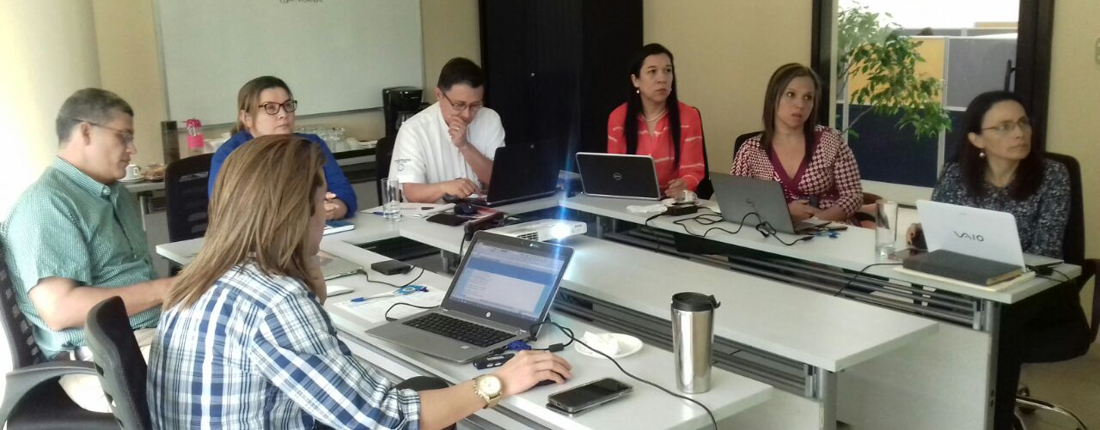
Reseña Fotográfica
CP16-2017 / 08 de agosto
CP17-2017 / 15 de agosto
CP18-2017 / 22 de agosto

Slide 8
MCP-ES
Contribuyendo a la reducción significativa y sostenible del VIH, Tuberculosis y Malaria, a través de las subvenciones del Fondo Mundial
www.mcpelsalvador.org.sv
www.facebook.com/MCPES2002
@MCPElSalvador

